Slide 1
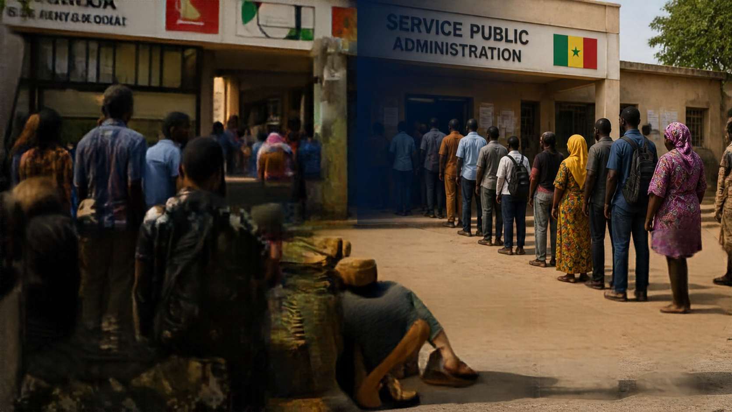



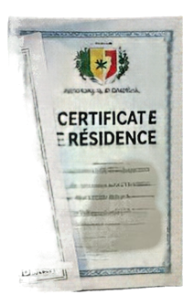


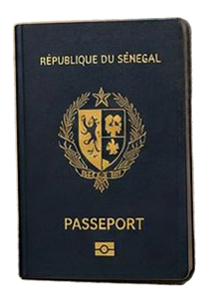
LE
PROBLÈME
Un simple papier peut devenir un parcours du combattant.
Des déplacements multiples et de longues attentes
Des démarches répétitives
Une authentification difficile pour les employeurs et organismes
Une dépendance aux intermédiaires, surtout pour la diaspora

Slide 2









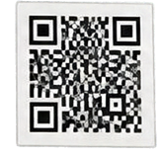


NOTRE SOLUTION
DioteKo
RÉPUBLIQUE DU SÉNÉGAL
ACTE DE NAISSANCE
DioteKo
Les documents officiels, simplement.
Demande en ligne
Document numérique signé
Informations Pâtes Vélation
Demande en ligne simplifiée
Réception de documents numériques signés (PDF + QR code)
Signé électroniquement
Soumettre la demande
Vérification instantanée d'authenticité
Moins de déplacements. Moins de paperasse. Plus de confiance.

Slide 3



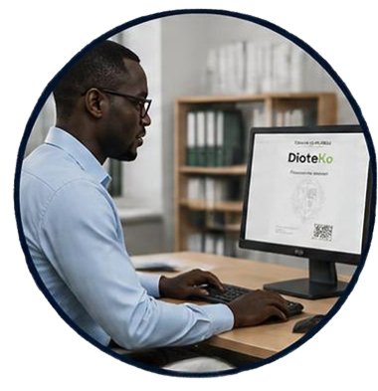
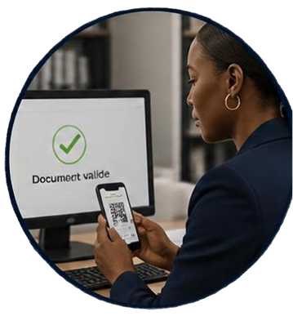
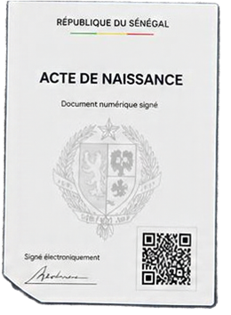







Credential vérifiable ?
1
2
3
4
DEMANDER
VALIDER
RECEVOIR
VÉRIFIER
citoyen
agent administratif
document numérique signé
organisme / scanneur

Slide 4

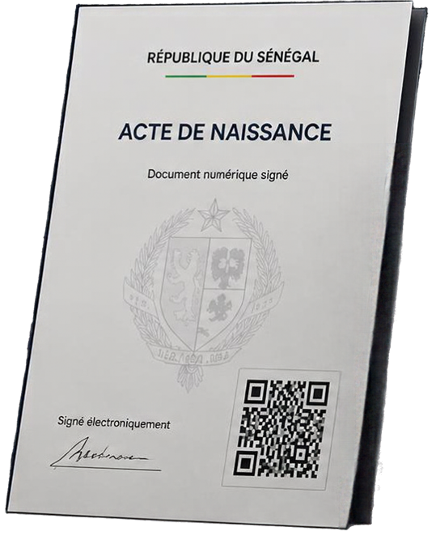
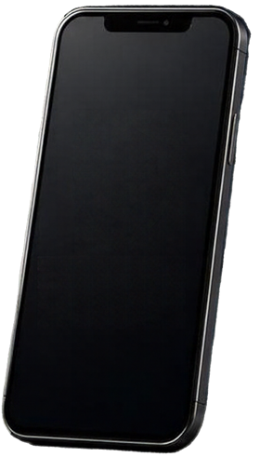




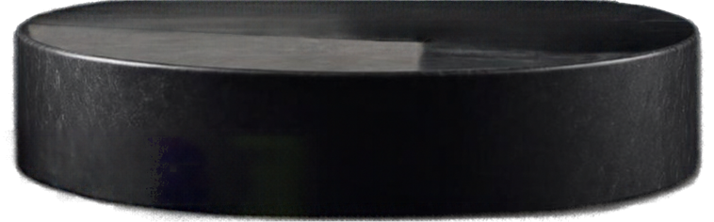
La confiance
au cœur du système
Signature numérique
certifie le document
Ancrage cryptographique
sur Bitcoin protège contre la falsification
Authenticité vérifiée
Paiements Bitcoin Lightning via Bitnob
paiement rapide et sécurisé des frais
L'autorité compétente reste responsable de la délivrance officielle.

Slide 5


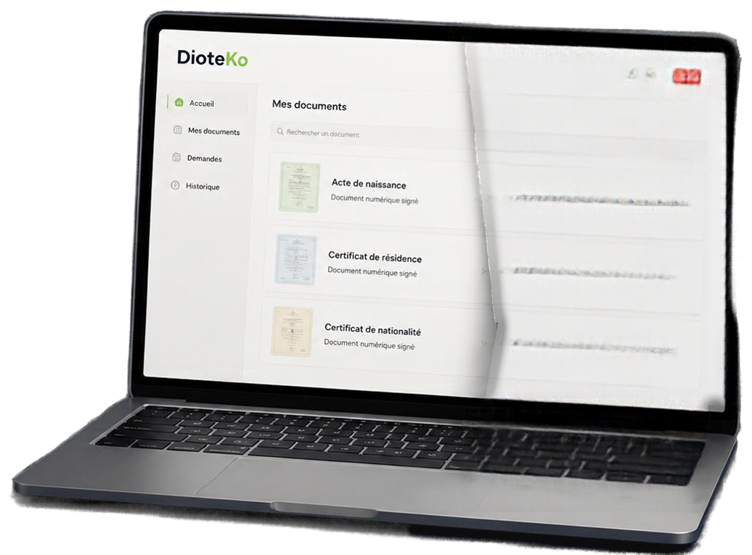
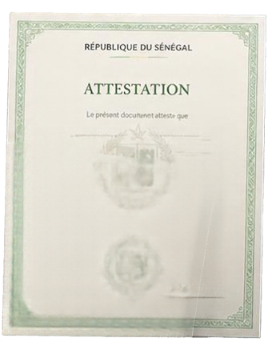

Une première application
concrète,
un potentiel immense.
Aujourd'hui :
certificats administratifs en ligne
Domain :
diplômes, attestations,
certificats professionnels,
autres documents vérifiables
Une architecture pensée
pour s'adapter à multiples usages.

Slide 6

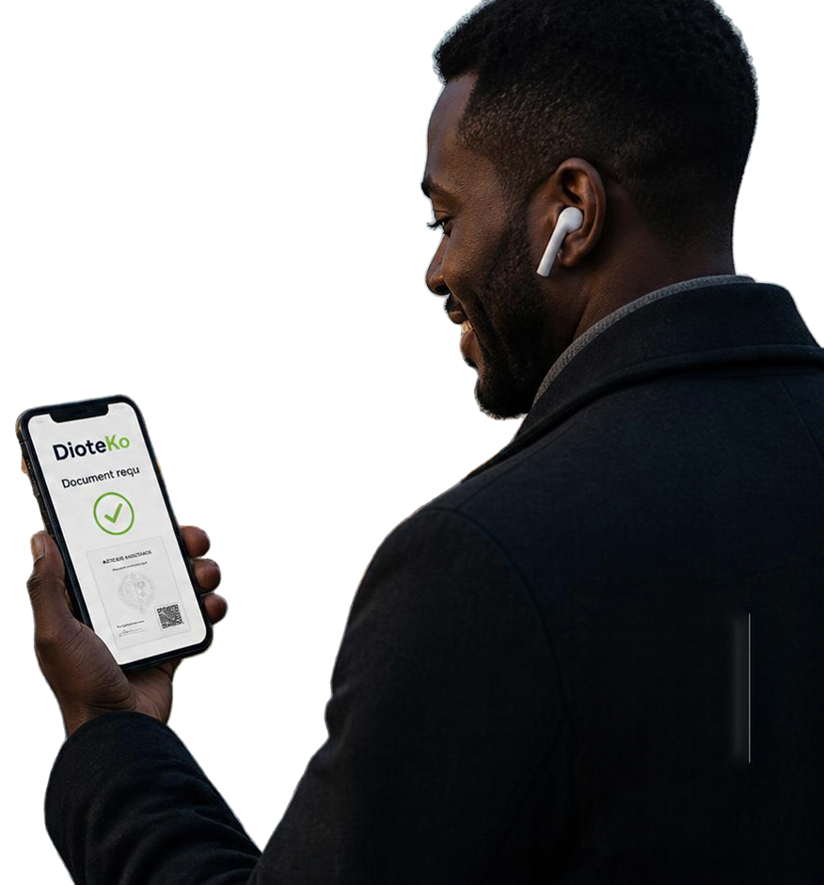
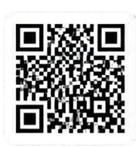
NOTRE AMBITION
Payer, obtenir et vérifier des documents au-delà des frontières.
Des démarches simplifiées.
Des échanges sans frontières.
Une confiance vérifiable.
Vérification numérique

